Slide 1
iPad
いらないデータを消しましょう
け
こ と し
しゃしん
け
今年つかったデータや 写真でいらないものは 消します

Slide 2
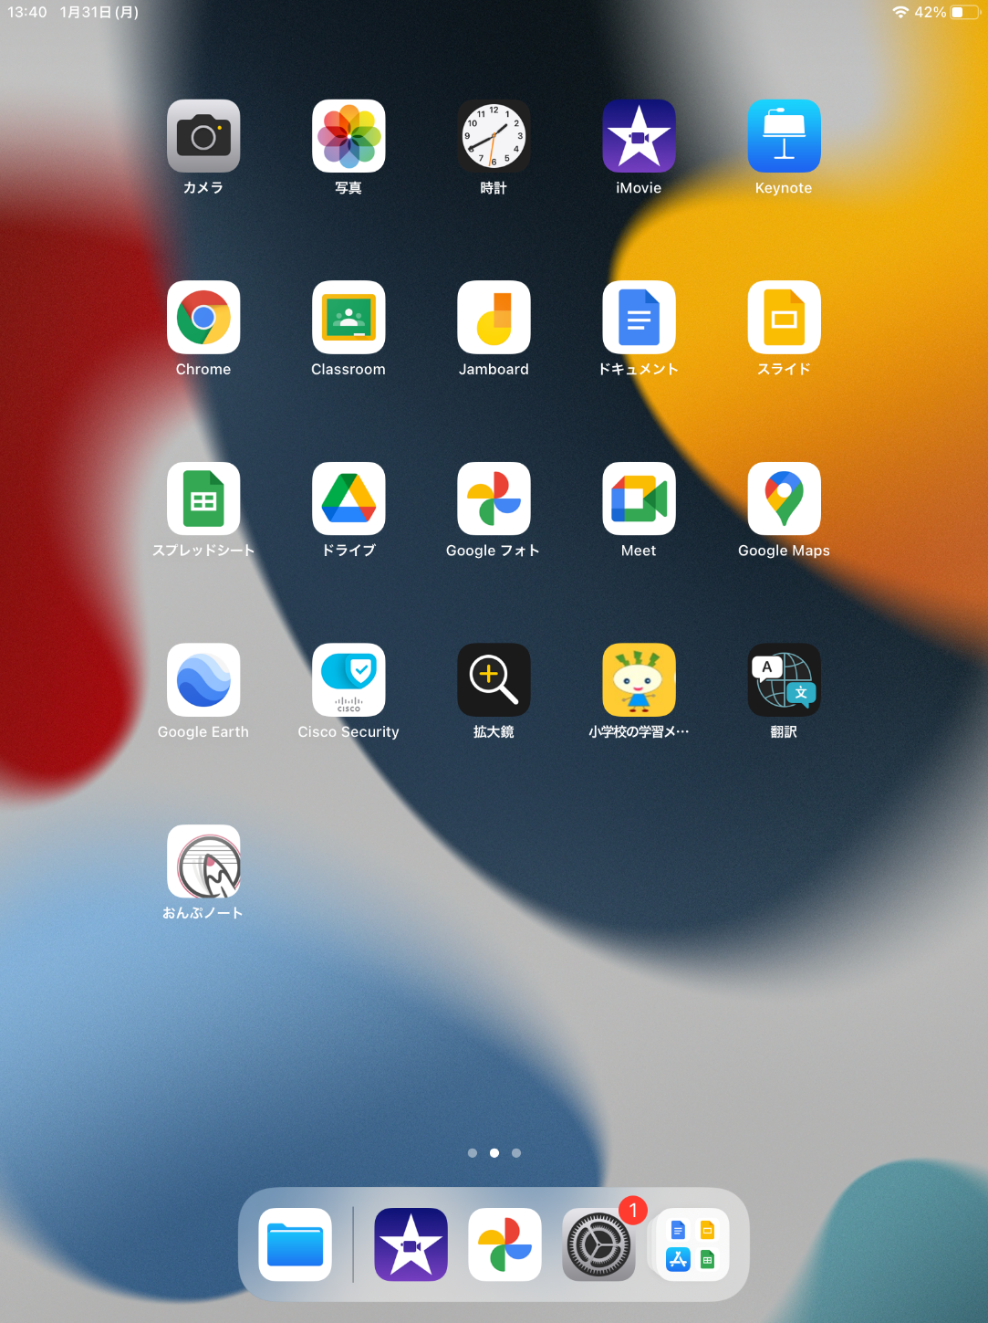
じ ぶん
自分のデータのおきばのかくにん
『写真』
カメラでさつえいした写真が入っています
しゃしん
『Googleドライブ』
オンライン上(クラウド）の場所です
その中の『マイドライブ』に自分が作った
データが保存されています

Slide 3
け
しゃしんのデータを消す
け
カメラでとったしゃしんで いらないものを 消しましょう

Slide 4
け
しゃしんデータを消す
しゃしん
写真をタップして ひらきます

Slide 5
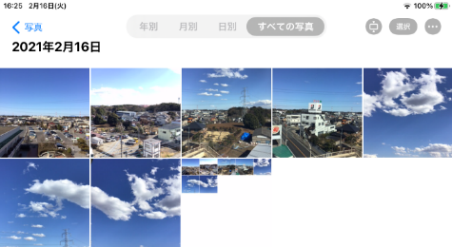

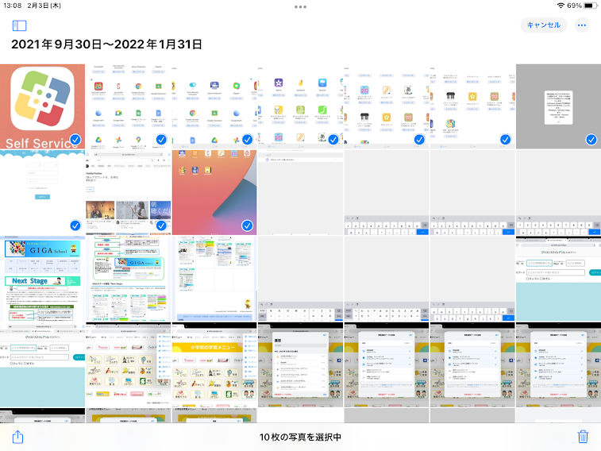



け
しゃしんデータを消す
いらないしゃしんタップして ぜんぶ えらびましょう
選択ボタンをタップします
↓
いらいない写真をタップします
（いくつもタップできます）
えらんだ写真にマークがつきます

Slide 6
け
しゃしんデータを消す
みぎした
け
右下のごみばこマークをタップ ⇒ でてきたメッセージをタップして 消します
10枚の写真を削除

Slide 7
マイドライブのファイルを消す
け
け
マイドライブにあるデータで いらないものを消しましょう

Slide 8
け
マイドライブのファイルを消す
ドライブをタップしましょう

Slide 9
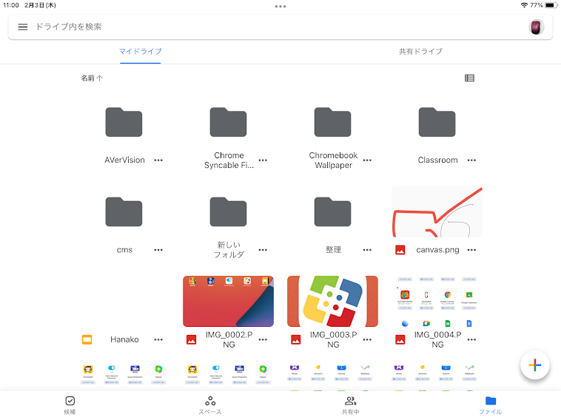
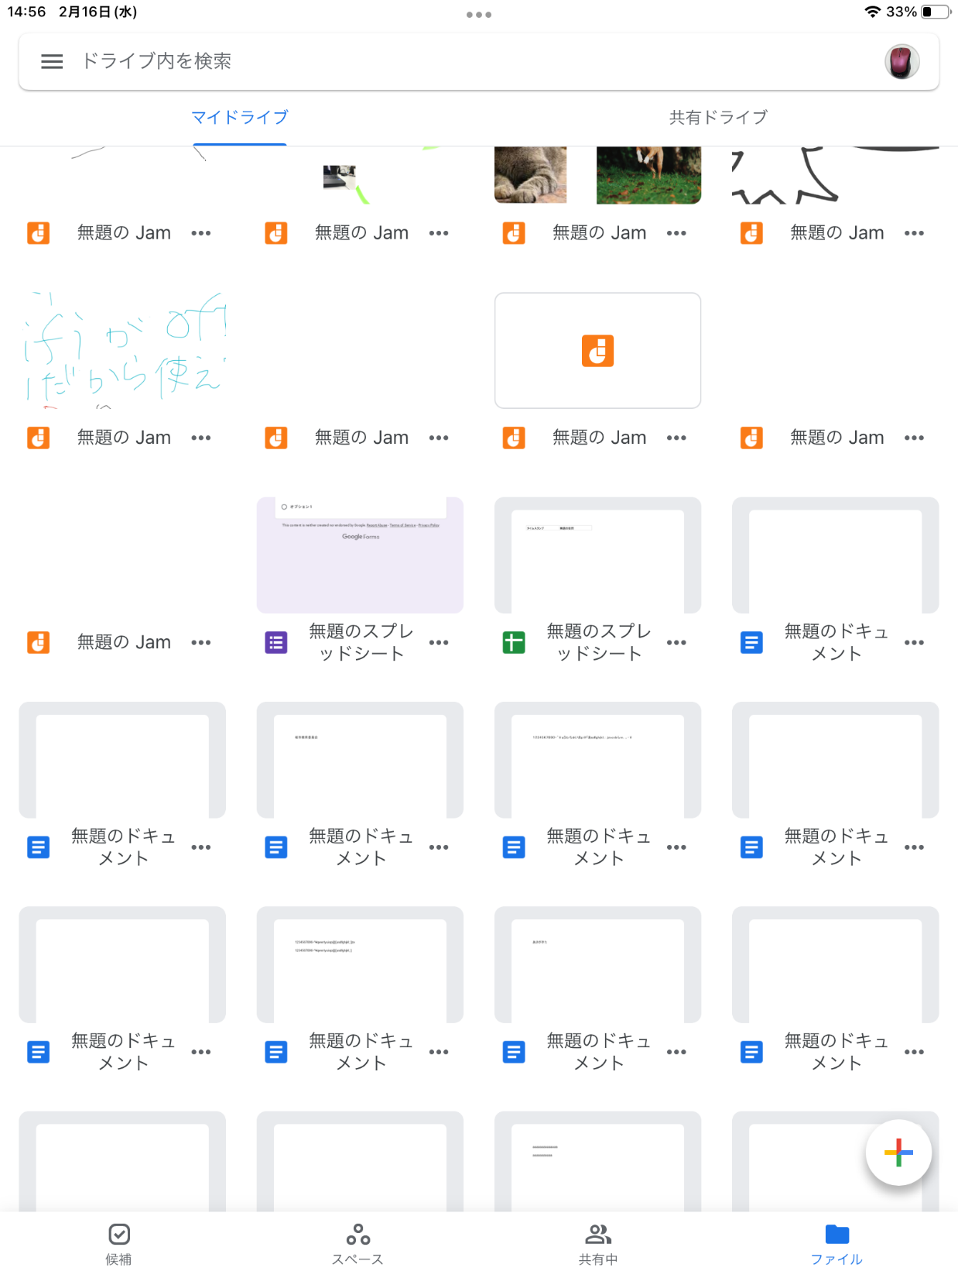
け
マイドライブのファイルを消す
みぎした
右下の ファイルをタップし、マイドライブをタップします

Slide 10
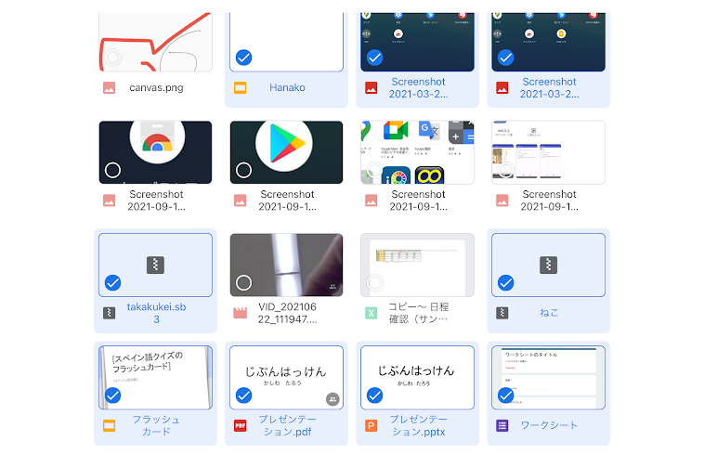
け
マイドライブのファイルを消す
いらないファイルをぜんぶ えらびましょう
１つめのファイルを長おしします
（グーっとおしてはなす）
→ ☑がつきます
２つめ、３つめ・・・とタップして
ふくすうのファイルをえらびます
なが

Slide 11
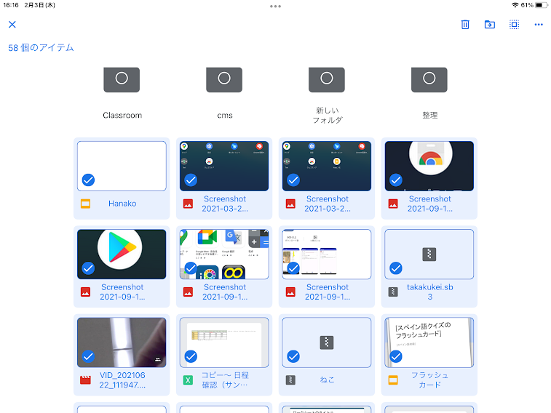
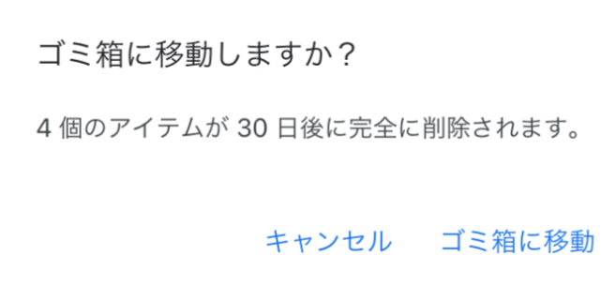
け
マイドライブのファイルを消す
をタップすると、メッセージがでるので『ゴミ箱に移動』をタップすると 消せます

